Slide 1

Hoạt động 1: KHỞI ĐỘNG
“AI NHANH HƠN?”
TRÒ CHƠI

Slide 2

THỂ LỆ TRÒ CHƠI
Hoạt động 1: KHỞI ĐỘNG
- Chia lớp thành 2 đội chơi.
- Nhiệm vụ: quan sát hình mô phỏng của các chất ⇨ Sắp xếp các thẻ vào các nhóm chất cho phù hợp.
- Nhóm nào có kết quả hoàn thành trước sẽ được trả lời, nếu chính xác sẽ là nhóm chiến thắng. Nếu sai, cơ hội sẽ dành cho nhóm còn lại.

Slide 3

Hoạt động 1: KHỞI ĐỘNG
CHƠI TRÒ CHƠI
“Ai nhanh hơn?”
(wordwall.net website)
Link:
https://wordwall.net/vi/resource/74474967

Slide 4

Hoạt động 2
HÌNH THÀNH
KIẾN THỨC

Slide 5
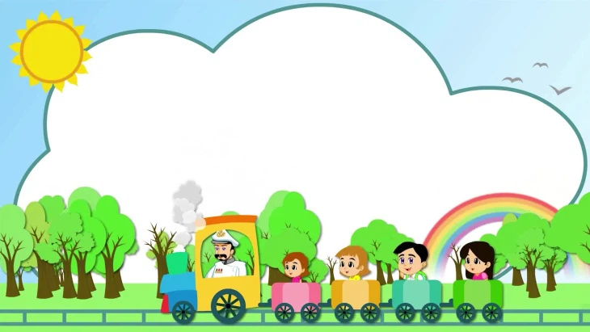
CHƯƠNG VII: GIỚI THIỆU
VỀ CHẤT HỮU CƠ HYDROCARBON
VÀ NGUỒN NHIÊN LIỆU
BÀI 22:
GIỚI THIỆU VỀ HỢP CHẤT HỮU CƠ
A
A_{x}
A_{x}B_{y}
A_{x}B_{y}C_{z}

Slide 6
BÀI 22: GIỚI THIỆU VỀ HỢP CHẤT HỮU CƠ
KHÁI NIỆM HỢP CHẤT HỮU CƠ VÀ HOÁ HỌC HỮU CƠ

Slide 7

NHIỆM VỤ 1:
BÀI 22: GIỚI THIỆU VỀ HỢP CHẤT HỮU CƠ
Em hãy tự tìm hiểu thông tin trong SGK, hoạt động nhóm (trong 3 phút) thực hiện yêu cầu của phiếu học tập số 1.
PHIẾU HỌC TẬP 1 1. Quan sát các chất H.C trong phần khởi động và H 22.1 và cho biết đặc điểm chung về thành phần nguyên tố của các phân tử chất hữu cơ. 2. Nêu khái niệm hợp chất hữu cơ, hoá học hữu cơ.

Slide 8
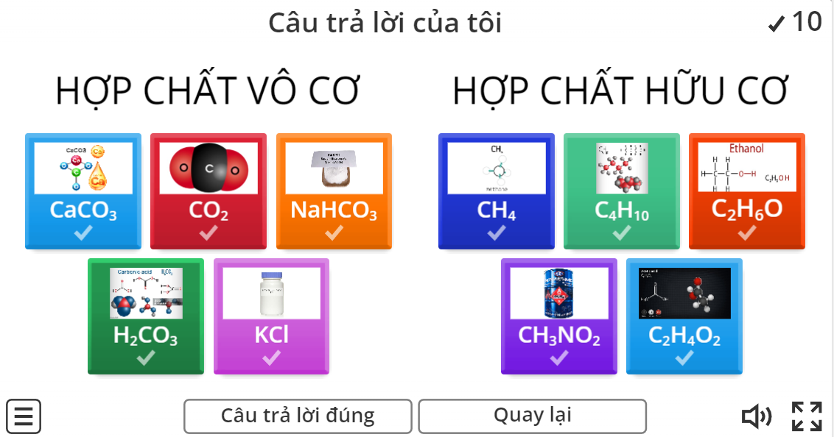
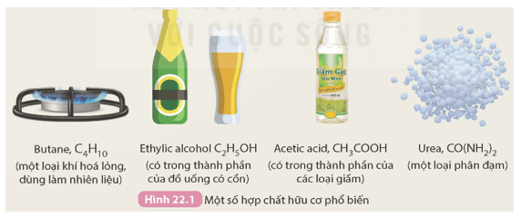

Slide 9

ĐÁP ÁN PHIẾU HỌC TẬP 1:
BÀI 22: GIỚI THIỆU VỀ HỢP CHẤT HỮU CƠ
- Thành phần nguyên tố của các phân tử chất hữu cơ đều chứa nguyên tố carbon.
- Hợp chất của carbon là hợp chất hữu cơ (trừ CO, CO₂, muối carbonate , ...).
- Hoá học hữu cơ là ngành hoá học chuyên nghiên cứu về các hợp chất hữu cơ.
Notes:
Chốt KT ghi bài

Slide 10
Hãy sắp xếp các hợp chất dưới đây thành hai nhóm: nhóm 1 gồm các hợp chất hữu cơ và nhóm 2 gồm các hợp chất vô cơ.
C₆H₆ | H₂SO₄ | C₆H₁₂O₆ | H₂CO₃ | CaCO₃ | KNO₃
C₂H₄ | NaOH | Al₂O₃ | CH₃Cl | CH₃OH

Slide 11
BÀI 22: GIỚI THIỆU VỀ HỢP CHẤT HỮU CƠ
I. KHÁI NIỆM HỢP CHẤT HỮU CƠ VÀ HOÁ HỌC HỮU CƠ:
- Hợp chất của carbon là hợp chất hữu cơ (trừ CO, CO₂, muối carbonate , ...).
- Hoá học hữu cơ là ngành hoá học chuyên nghiên cứu về các hợp chất hữu cơ.
II. CÔNG THỨC PHÂN TỬ VÀ CÔNG THỨC CẤU TẠO:
Notes:
Ví dụ

Slide 12
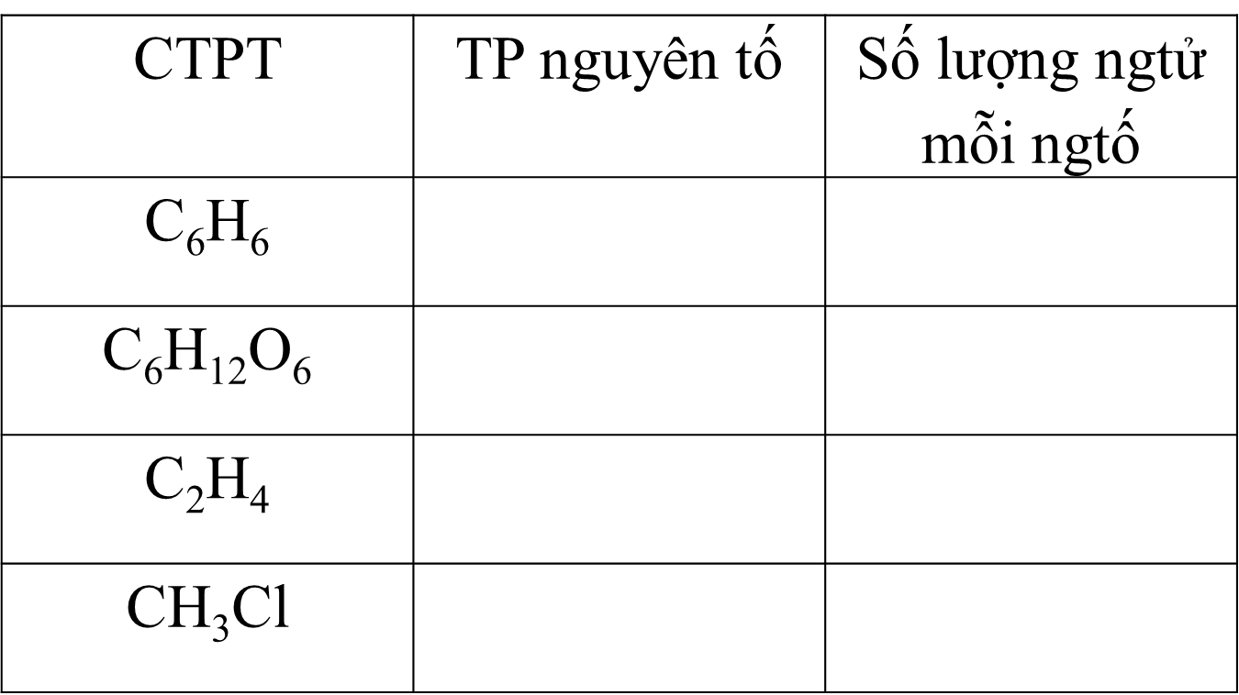
NHIỆM VỤ 2:
BÀI 22: GIỚI THIỆU VỀ HỢP CHẤT HỮU CƠ
Dựa vào CTPT của một số chất vừa tìm hiểu, hoạt động cá nhân (trong 3 phút) hoàn thành phiếu học tập số 2.
PHIẾU HỌC TẬP 2 a) Hoàn thành thông tin trong bảng sau: b) Điền từ thích hợp vào chỗ có dấu “…” để hoàn thành nhận xét sau: Công thức phân tử cho biết ……… nguyên tố và ……. nguyên tử của mỗi nguyên tố trong phân tử
Notes:
Đáp án

Slide 13
BÀI 22: GIỚI THIỆU VỀ HỢP CHẤT HỮU CƠ
I. KHÁI NIỆM HỢP CHẤT HỮU CƠ VÀ HOÁ HỌC HỮU CƠ:
- Hợp chất của carbon là hợp chất hữu cơ (trừ CO, CO₂, muối carbonate , ...).
- Hoá học hữu cơ là ngành hoá học chuyên nghiên cứu về các hợp chất hữu cơ.
II. CÔNG THỨC PHÂN TỬ VÀ CÔNG THỨC CẤU TẠO:
- Công thức phân tử là công thức cho biết thành phần nguyên tố và số lượng nguyên tử của mỗi nguyên tố trong phân tử.
Notes:
Ví dụ

Slide 14
BÀI 22: GIỚI THIỆU VỀ HỢP CHẤT HỮU CƠ
II. CÔNG THỨC PHÂN TỬ VÀ CÔNG THỨC CẤU TẠO:
- Công thức phân tử là công thức cho biết thành phần nguyên tố và số lượng nguyên tử của mỗi nguyên tố trong phân tử.
- Công thức cấu tạo là công thức cho biết cho biết trật tự liên kết và cách thức liên kết giữa các nguyên tử trong phân tử.
Notes:
Ví dụ

Slide 15
NHIỆM VỤ 3:
BÀI 22: GIỚI THIỆU VỀ HỢP CHẤT HỮU CƠ
Hoạt động nhóm (3 phút) hoàn thành hoạt động 1,2,3 trong SGK trang 105.
Notes:
Đáp án

Slide 16
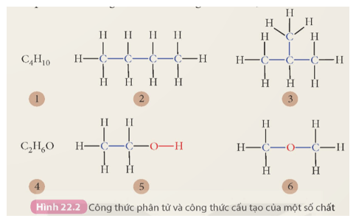
1. Em hãy cho biết trong các công thức từ (1) đến (6) trong Hình 22.2. công thức nào là công thức phân tử và công thức nào là công thức cấu tạo?

Slide 17
2. Hãy viết các công thức cấu tạo đầy đủ ở Hình 22.2 dưới dạng thu gọn.
ĐÁP ÁN:
(2) CH₃ – CH₂ – CH₂ – CH₃
(3) CH – (CH­₃)₃
(5) CH₃ – CH₂ – OH
(6) CH₃ – O – CH₃

Slide 18
3. So sánh công thức phân tử của: a) Hợp chất (2) và (3); b) Hợp chất (5) và (6).

Slide 19
BÀI 22: GIỚI THIỆU VỀ HỢP CHẤT HỮU CƠ
II. CÔNG THỨC PHÂN TỬ VÀ CÔNG THỨC CẤU TẠO:
- Công thức phân tử là công thức cho biết thành phần nguyên tố và số lượng nguyên tử của mỗi nguyên tố trong phân tử.
- Công thức cấu tạo là công thức cho biết cho biết trật tự liên kết và cách thức liên kết giữa các nguyên tử trong phân tử.
III. ĐẶC ĐIỂM CẤU TẠO HỢP CHẤT HỮU CƠ:
Notes:
Ví dụ

Slide 20
NHIỆM VỤ 4:
BÀI 22: GIỚI THIỆU VỀ HỢP CHẤT HỮU CƠ
Quan sát các CTCT, hoạt động nhóm đôi (trong 3 phút) hoàn thành nội dung phiếu học tập số 3.
PHIẾU HỌC TẬP 3 1. Liên kết hoá học trong hợp chất hữu cơ chủ yếu là loại liên kết nào? 2. Trong phân tử hợp chất hữu cơ, các nguyên tố: C, H, O có hoá trị mấy? 3. Phân tử HCHC có những dạng mạch C nào? Chỉ ra các CTCT có cùng CTPT. Giải thích tại sao nhiều HCHC khác nhau, t/c khác nhau lại có cùng CTPT. 4. Sử dụng bộ mô hình lắp ghép phân tử, lắp ghép các CTCT có thể có từ các CTPT C₄H₁₀ và C₃H₆.

Slide 21
ĐÁP ÁN PHIẾU HỌC TẬP 3:
BÀI 22: GIỚI THIỆU VỀ HỢP CHẤT HỮU CƠ
- Liên kết hoá học trong hợp chất hữu cơ chủ yếu là loại liên kết cộng hoá trị. - Trong phân tử hợp chất hữu cơ, carbon luôn có hoá trị IV, hydrogen có hoá trị I, oxygen có hoá trị II. - Các nguyên tử carbon có thể liên kết trực tiếp với nhau để tạo thành các dạng mạch carbon khác nhau: mạch hở không phân nhánh, mạch hở phân nhánh, mạch vòng. - Mỗi hợp chất hữu cơ có một trật tự liên kết xác định giữa các nguyên tử trong phân tử.

Slide 22
BÀI 22: GIỚI THIỆU VỀ HỢP CHẤT HỮU CƠ
III. ĐẶC ĐIỂM CẤU TẠO HỢP CHẤT HỮU CƠ:
- Liên kết hoá học trong hợp chất hữu cơ chủ yếu là loại liên kết cộng hoá trị.
- Trong phân tử hợp chất hữu cơ, carbon luôn có hoá trị IV, hydrogen có hoá trị I, oxygen có hoá trị II.
- Các nguyên tử carbon có thể liên kết trực tiếp với nhau để tạo thành các dạng mạch carbon khác nhau: mạch hở không phân nhánh, mạch hở phân nhánh, mạch vòng.
- Mỗi hợp chất hữu cơ có một trật tự liên kết xác định giữa các nguyên tử trong phân tử.
IV. PHÂN LOẠI HỢP CHẤT HỮU CƠ:
Notes:
Ví dụ

Slide 23
NHIỆM VỤ 4:
BÀI 22: GIỚI THIỆU VỀ HỢP CHẤT HỮU CƠ
Đọc sách giáo khoa kết hợp kiến thức đã biết trả lời câu hỏi: dựa vào đâu để phân loại HCHC? HCHC được chia thành mấy loại?
- Làm bài tập nhận biết H.C và dẫn xuất của H.C trong SGK.

Slide 24
Sắp xếp các chất sau đây vào một trong hai nhóm: hydrocarbon và dẫn xuất của hydrocarbon:
CH₄, CH­₃Cl, CH₂ = CH₂, CH₃CH₂OH, CH₃COOH, CH₃NH₂, CH₃CH₂CH₃, CH₃CH = CH₂, CH₃COOCH₂CH₃.
- Hydrocarbon: CH₄, CH₂=CH₂, CH₃–CH₂–CH₃, CH₃–CH=CH₂.
- Dẫn xuất của hydrocarbon: CH₃Cl, CH₃CH₂OH, CH₃COOH, CH₃NH₂, CH₃COOCH₂CH₃.

Slide 25
BÀI 22: GIỚI THIỆU VỀ HỢP CHẤT HỮU CƠ
IV. PHÂN LOẠI HỢP CHẤT HỮU CƠ:
Hợp chất hữu cơ được chia làm hai loại:
- Hydrocarbon là loại hợp chất hữu cơ mà thành phần phân tử chỉ chứa các nguyên tố carbon và hydrogen.
- Dẫn xuất của hydrocarbon là loại hợp chất hữu cơ mà trong thành phần phân tử, ngoài nguyên tố carbon còn có nguyên tố khác như oxygen, nitrogen, chlorine,.. và thường có hydrogen.
Notes:
Ví dụ

Slide 26
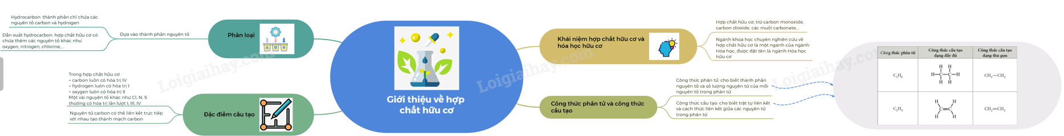

Slide 27

Hoạt động 3
LUYỆN TẬP

Slide 28
LUYỆN TẬP:
BÀI 22: GIỚI THIỆU VỀ HỢP CHẤT HỮU CƠ
Câu 1. Loại chất nào dưới đây là đối tượng nghiên cứu của ngành hoá học hữu cơ?
A. Kim loại và phi kim. B. Hydrocarbon và dẫn xuất hydrocarbon.
C. Oxide và hydroxide D. Oxygen, hydrogen và nước.
Câu 2. Công thức phân tử cho biết thông tin gì về phân tử hợp chất hữu cơ?
A. Thành phần nguyên tố và số lượng nguyên tử mỗi nguyên tố.
B. Trật tự liên kết và cách thức liên kết giữa các nguyên tử.
C. Thành phần nguyên tố cấu thành phân tử hợp chất hữu cơ.
D. Tỉ lệ nguyên đơn giản về số nguyên tử của các nguyên tố.
Câu 3. Trong các nhận xét sau, nhận xét nào đúng, nhận xét nào sai?
a) Chất hữu cơ bắt buộc chứa nguyên tố cacbon, trong khi chất vô cơ thì không.
b) Tương tự hydrocarbon, dẫn xuất của hydrocarbon cũng chứa carbon và hydrogen.

Slide 29
ĐÁP ÁN:
BÀI 22: GIỚI THIỆU VỀ HỢP CHẤT HỮU CƠ
Câu 1. B. Hydrocarbon và dẫn xuất hydrocarbon.
Câu 2. A. Thành phần nguyên tố và số lượng nguyên tử mỗi nguyên tố.
Câu 3. a) Đúng; b) Sai.

Slide 30

Hoạt động 4
VẬN DỤNG

Slide 31
BÀI 22: GIỚI THIỆU VỀ HỢP CHẤT HỮU CƠ
VẬN DỤNG
Câu 1. Cho ví dụ về một hydrocarbon và mô tả ý nghĩa của chất này trong đời sống hàng ngày.
Câu 2. Cho ví dụ về một dẫn xuất hydrocarbon và ứng dụng của chất này trong cuộc sống hàng ngày.

Slide 32

BÀI 22: GIỚI THIỆU VỀ HỢP CHẤT HỮU CƠ
HƯỚNG DẪN TỰ HỌC Ở NHÀ
- Học thuộc nội dung kiến thức bài học.
Làm bài tập trong SBT.
Thực hiện nhiệm vụ giao về nhà của phần “Vận dụng”
- Nghiên cứu trước bài tiếp theo: Alkane.

Slide 33

Thank you!

